Slide 1
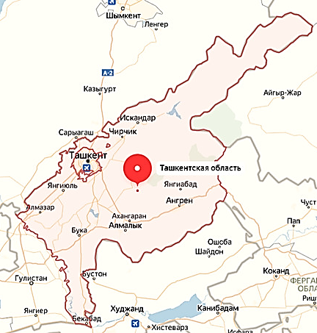
GEOGRAFIYA
8-
sinf
Mavzu: Toshkent viloyati va Toshkent shahri
O‘qituvchi: Yunusobod tumani 302-maktab geografiya fani o‘qituvchisi
Tursunpo‘latov Farhodjon

Slide 2
Toshkent viloyati
Toshkent viloyati
Maydoni – 15,3 ming kv. km.
Aholi soni - 2941,9 ming kishi (01.07.2020).
Tumanlar soni – 15 ta.

Slide 3
Toshkent viloyati
Sanoatning asosiy tarmoqlari: elektronergetika, qora va rangli metallurgiya, mashinasozlik, kimyo, qurilish materiallari, yengil (paxta tozalash), oziq-ovqat.

Slide 4
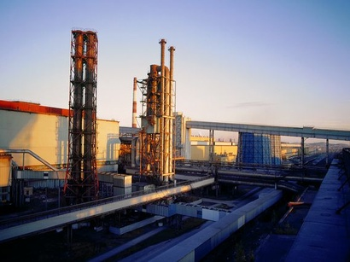
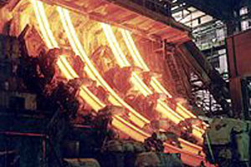
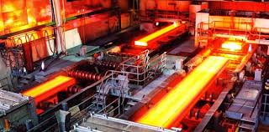
Metallurgiya majmuasi
Metallurgiya majmuasi ham rivojlangan. Ishlab chiqarish aloqalari hamda geografik joylashuviga muvofiq Toshkent–Chirchiq, Toshkent–Yangiyo‘l, Angren–Olmaliq sanoat rayonlari vujudga kelgan. Angren–Olmaliq sanoat rayonida mamlakat rangli metallurgiya sanoati mahsulotining asosiy qismi tayyorlanadi. Mis rudasi tarkibida molibden, oltin va kumush ham uchraydi. Bu yerda Olmaliq tog‘-metallurgiya kombinati ishlab turibdi.

Slide 5
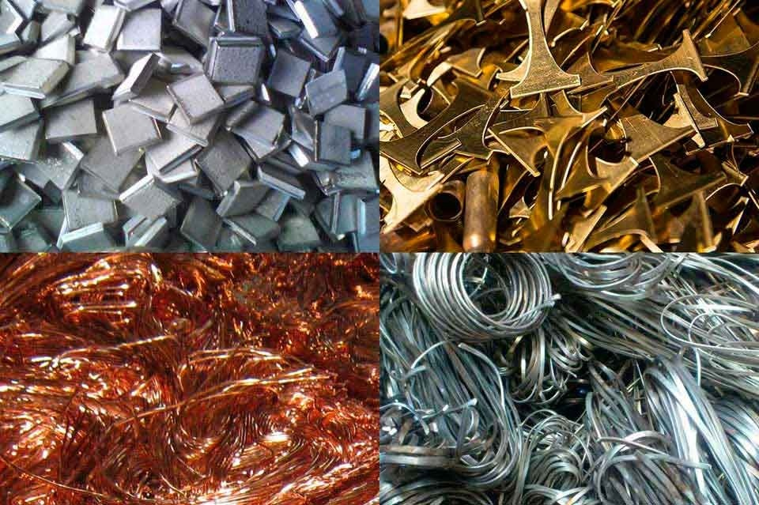
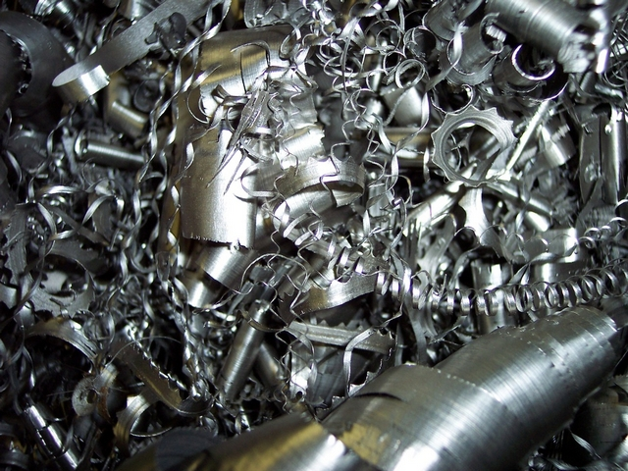
Rangli metallurgiya
Rangli metallurgiyaning ikkinchi markazi Chirchiqdir. Shaharda qiyin eriydigan va o‘tga chidamli qotishmalar kombinati bor. Kombinatning ishlab chiqarish jarayoni Ingichka, Qo‘ytosh hamda Olmaliq ruda konlari bilan bog‘liq. Kombinat 100 xildan ortiq mahsulot ishlab chiqarmoqda.

Slide 6
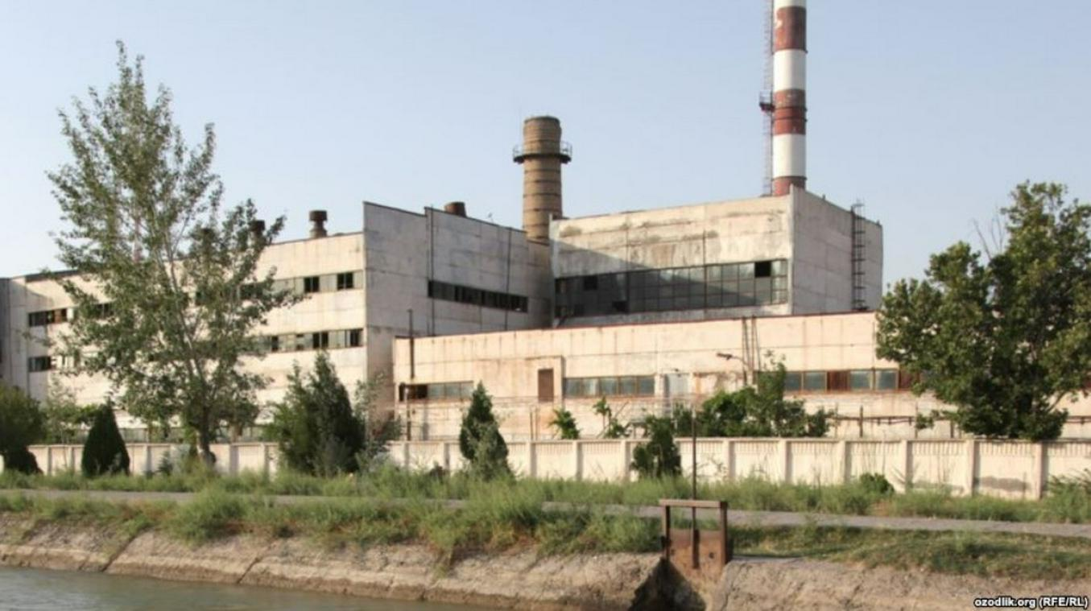
ПРВ
Qora metallurgiya
Bekobod shahridagi O‘zbekiston metallurgiya zavodi qora metallurgiyaning yirik korxonasi. Xomashyo o‘rnida temir-tersakdan foydalaniladi.

Slide 7
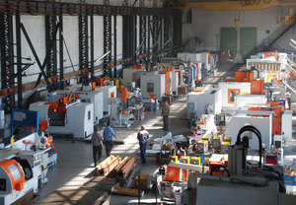
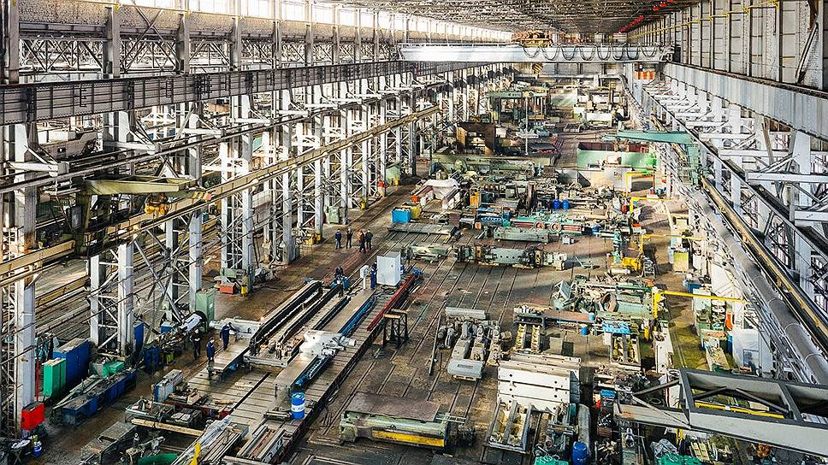
Mashinasozlik majmuasi
Mashinasozlik majmuasi dastlab agrosanoat majmuyi ehtiyoji negizida vujudga kelgan. Hozirda mashinasozlik agrosanoat majmuyiga xizmat ko‘rsatishdan tashqari, ko‘plab turdagi murakkab mashinalar ham ishlab chiqarmoqda. Rayonda ishlab chiqarilayotgan turli xil uskunalar va asboblar shular jumlasidandir.

Slide 8
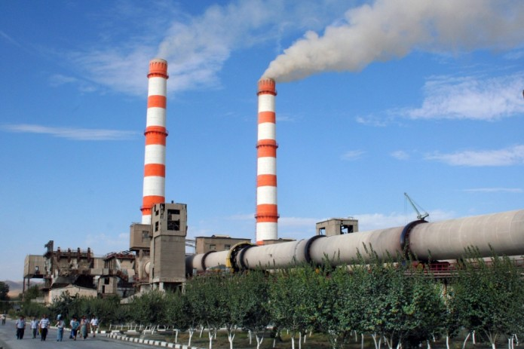
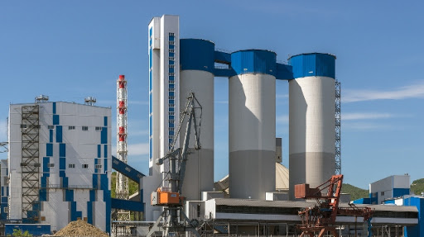
ПРВ
Qurilish materiallari sanoati
Qurilish materiallari sanoati viloyatda qurilish ko‘lamining kattaligi va xilma-xil xomashyo negizida rivoj topdi. Bekobod, Angren va Ohangaronda sement, G‘azalkentda oyna va marmar, shuningdek, Ohangaronda shifer ishlab chiqarilmoqda. Sanoatning jadal yuksalishi o‘z navbatida ekologik vaziyatning yomonlashuviga sabab bo‘lmoqda.

Slide 9
ПРВ
Qishloq xo‘jaligi
Qishloq xo‘jaligi ko‘p tarmoqli bo‘lib, sabzavot va meva yetishtirishda boshqa viloyatlardan oldinda turadi. Yangiyo‘l, Qibray, Bo‘stonliq, Parkent, Ohangaron, Toshkent va Zangiota tumanlari poytaxtga tutash yaxlit mintaqani tashkil etib, asosan, sabzavot va meva yetishtirishga ixtisoslashgan.

Slide 10
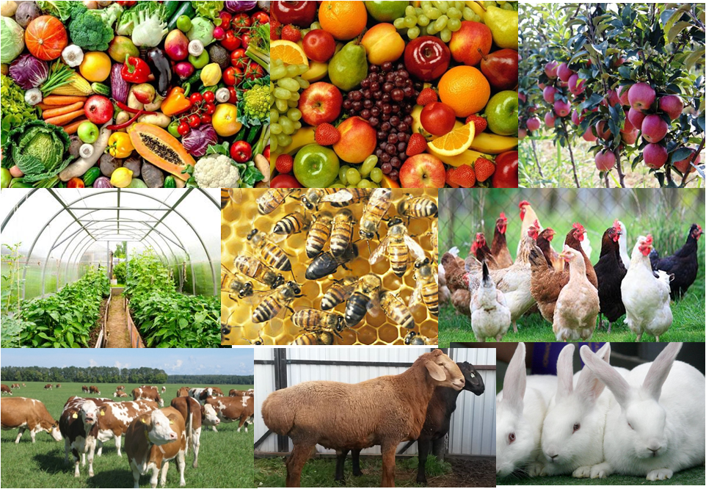
ПРВ
Qishloq xo‘jaligi
Qishloq xo‘jaligining asosiy tarmoqlari: paxtachilik, donchilik, sabzavotchilik, bog‘dorchilik, go‘sht-sut chorvachiligi.

Slide 11
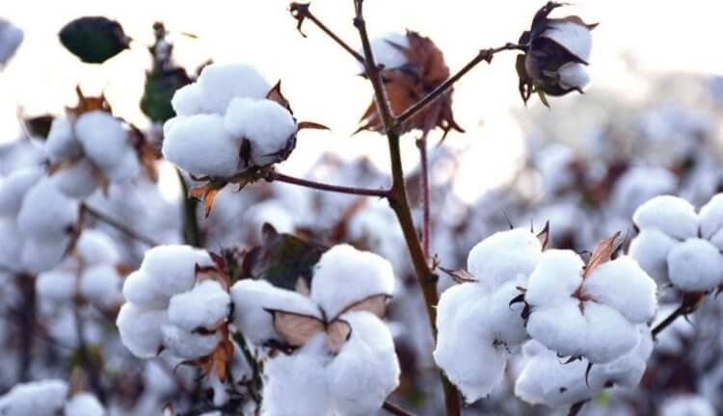
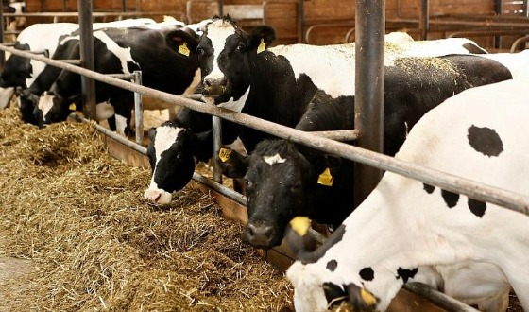
ПРВ
Qishloq xo‘jaligi
Sug‘oriladigan yerlarda paxtadan tashqari, kanop va sholi ham yetishtiriladi. Umuman, viloyat qishloq xo‘jaligi intensiv yo‘ldan rivojlanmoqda. Sanoat tugunlari atrofida sut-go‘sht yetishtiradigan chorvachilik majmualari, parrandachilik rivoj topmoqda, sun’iy suv havzalarida baliq ko‘paytirilmoqda. Paxta yetishtirishga uyg‘un tarzda ipak qurti boqiladi.

Slide 12
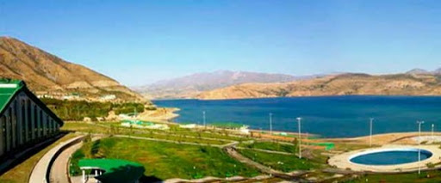
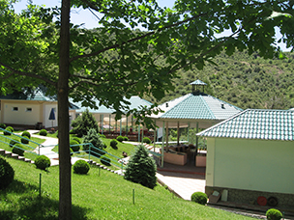
ПРВ
Ijtimoiy soha
Viloyatda ijtimoiy soha ham yaxshi yo‘lga qo‘yilgan. Toshkent atrofida “Qibray” va “Toshkent mineral suvi” oromgohlari joylashgan. Bo‘stonliq tumanining Chorvoq, Chimyon hamda Parkent tumanining Kumushkon hududlarida dam olish maskanlari keng tarqalgan.
O‘zbekiston Respublikasida Toshkent viloyatining salmog‘i (%, 2017-yil).

Slide 13
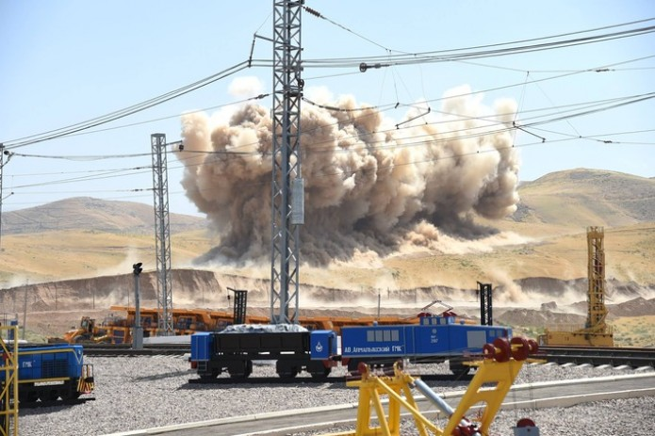
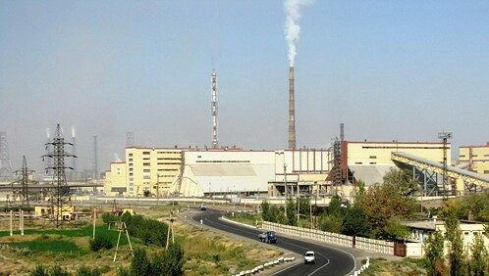
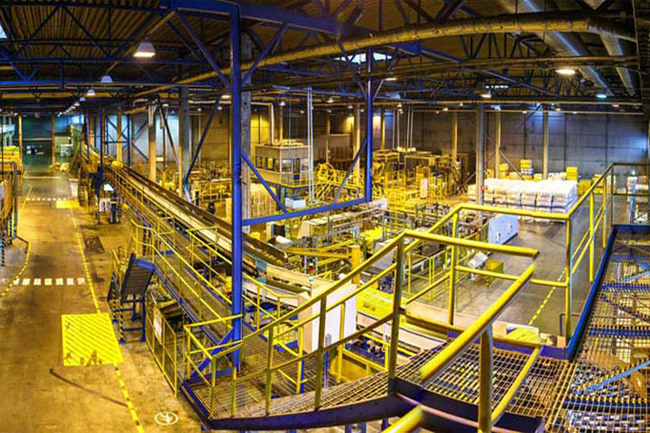
ПРВ
Sanoat markazlari
Sanoat markazlari ixtisos bo‘yicha bir-biridan farqlanuvchi alohida mintaqalarda to‘plangan. Bular: Toshkent–Chirchiq, Toshkent–Yangiyo‘l va Angren–Olmaliq sanoat rayonlaridir. Toshkent–Chirchiq va Toshkent–Yangiyo‘l sanoat rayonlarining o‘zagi Toshkent shahri bo‘lib, uning tarkibiga Chirchiq, Yangiyo‘l sanoat tugunlari hamda G‘azalkent, Piskent, Nurafshon, Chinoz, Keles kabi kichik va o‘rta shaharlar kiradi.

Slide 14
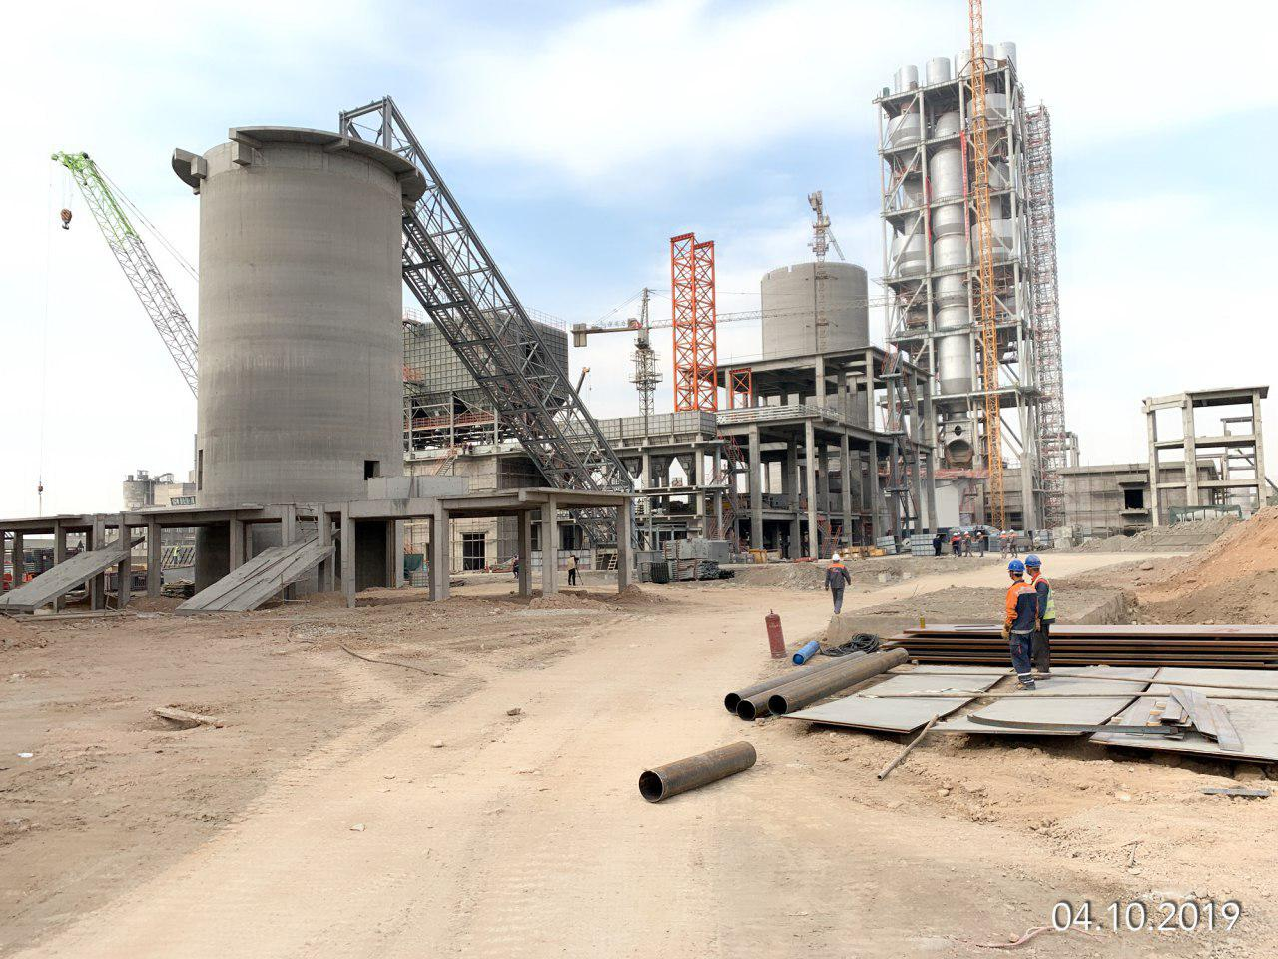
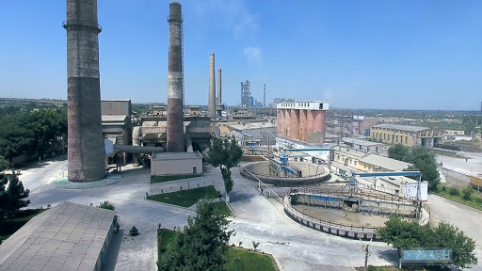
ПРВ
Toshkent iqtisodiy rayoni
Angren–Olmaliq sanoat rayonining o‘zagini esa Olmaliq va Angren sanoat tugunlari tashkil etadi. Unga Ohangaron, Yangiobod kabi shaharlar ham kiradi. Bekobod sanoat tuguni bu ikkala sanoat rayonidan biroz chekkada, viloyatning janubida joylashgan.

Slide 15
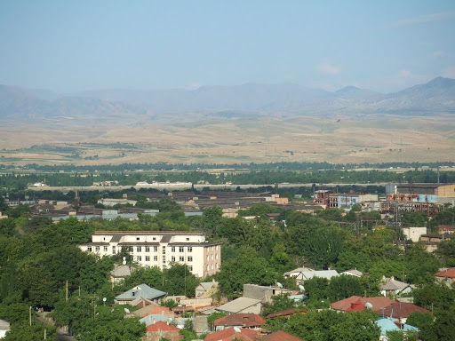
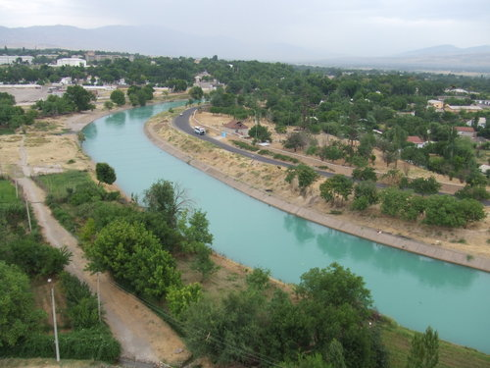
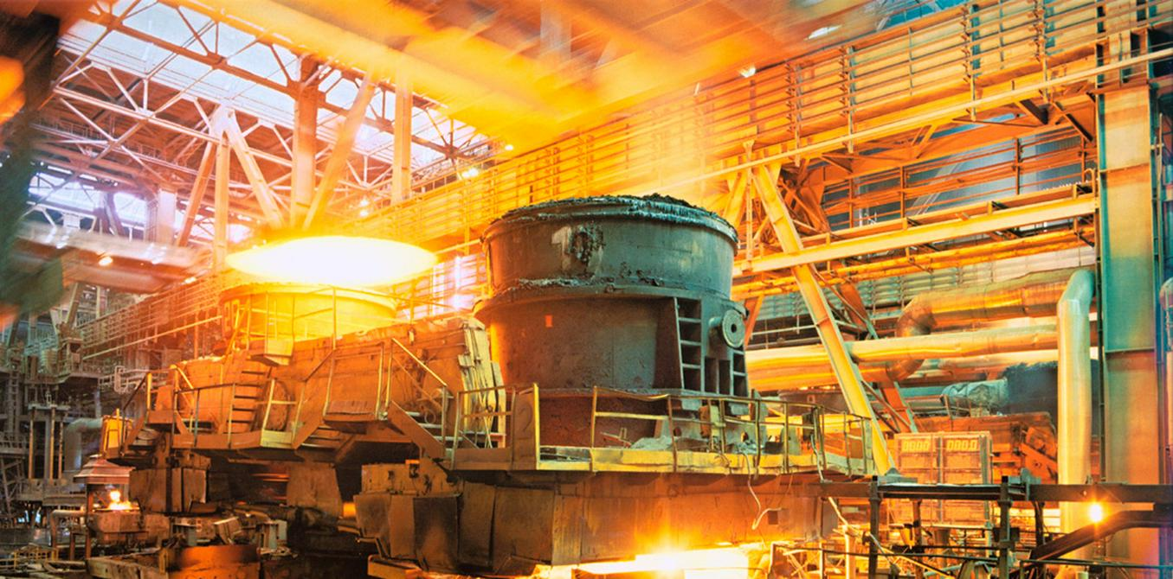
ПРВ
Chirchiq
Toshkentdan 30 km shimoli-sharqda kimyogarlar va mashinasozlar shahri Chirchiq joylashgan. Shahardagi o‘tga chidamli va qattiq qotishmalar zavodi metallurgiya majmuasining muhim korxonasidir.

Slide 16
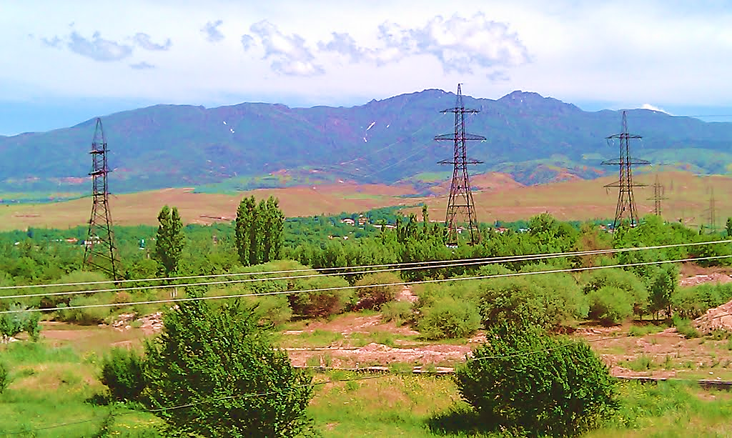
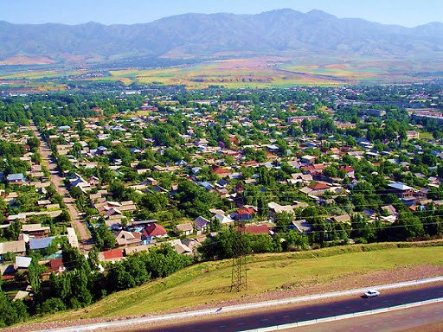
ПРВ
G‘azalkent
Chirchiqdan yuqorida yosh G‘azalkent shahri bor. U kurort shaharga aylanmoqda.

Slide 17
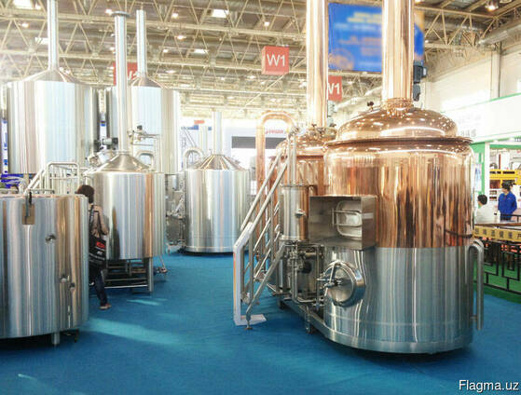
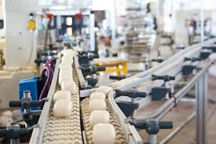
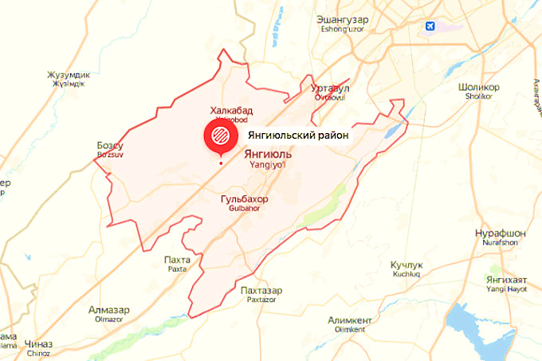
ПРВ
Yangiyo‘l
Toshkentdan 30 km janubi-g‘arbda sanoat tuguni – Yangiyo‘l joylashgan. Shahar qadimgi qishloq (Qovunchi) o‘rnida shakllanib, yengil va oziq-ovqat sanoatiga ixtisoslashdi. Sanoat korxonalari ichida paxta tozalash, moy, sovun, sut, vino va konserva zavodlari, go‘sht kombinati ajralib turadi.

Slide 18
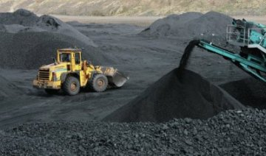
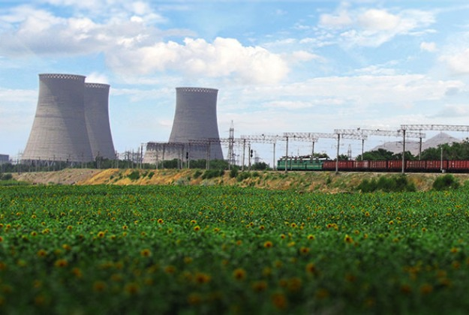
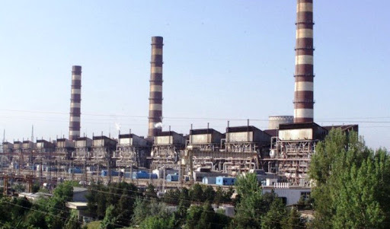
ПРВ
Angren
Angren – viloyatning muhim sanoat tuguni, temiryo‘l hamda avtomobil yo‘li orqali Toshkent bilan bog‘langan. Shahar 1940-yillarda ko‘mir qazib olishga bog‘liq holda sanoat punkti sifatida paydo bo‘lgan. Endilikda Angren shahri konchilik sanoatiga aloqador bir qancha korxonalarni birlashtirgan sanoat tuguniga aylandi. Shahar sanoatida IES alohida o‘rin tutadi.

Slide 19
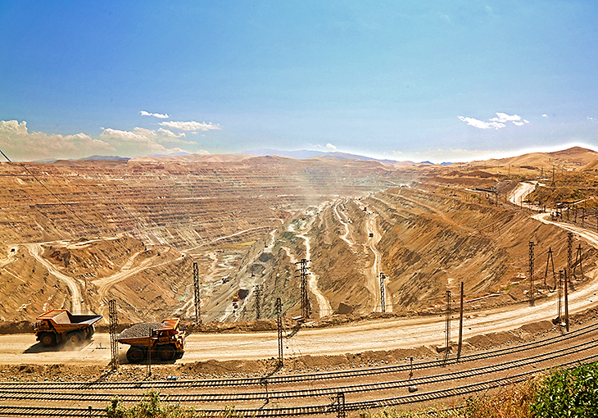
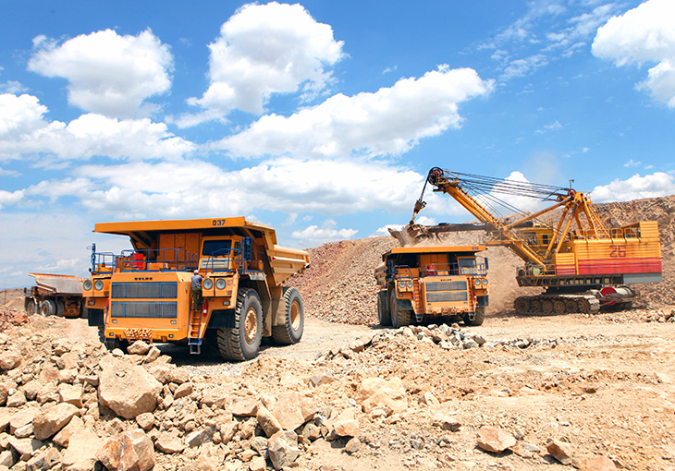
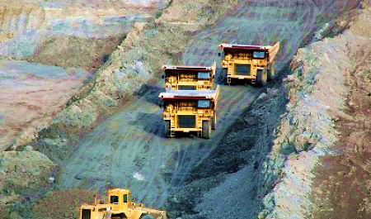
ПРВ
Olmaliq
Viloyatning ikkinchi sanoat tuguni – Olmaliq. Bu shahar 1951-yilda rangli metall ruda koni negizida sanoat punkti sifatida shakllandi. Shahar sanoatida to‘liq siklli rangli metallurgiya kombinati katta ahamiyatga ega. Kombinat chiqindisi (oltingugurt gazi)dan ammofos zavodida mineral o‘g‘it ishlab chiqariladi.

Slide 20
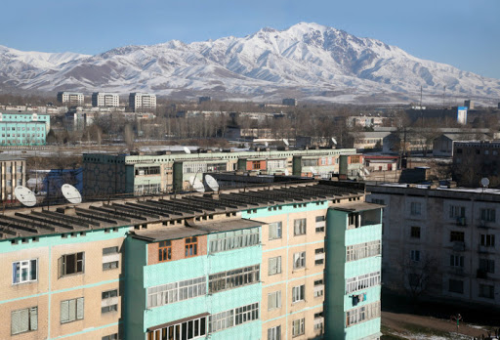
ПРВ
Ohangaron
Ohangaron - sanoat markazi. Olmaliqqa yaqin yerda joylashgan. Ohangaronda ulkan sement zavodi bor. Angren kabi Ohangaron shahri ham ko‘mir qatlamlari ustidaligi ma’lum bo‘lgach, shaharning dastlabki o‘rnidan 15 km narida vodiy bo‘ylab “Katta Ohangaron” shahri barpo etilgan.

Slide 21
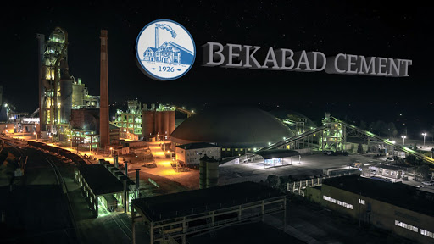
ПРВ
Bekobod
Viloyatning janubida Bekobod shahri joylashgan. Shahar metallurgiya
zavodi hamda Farhod GES qurilishi jarayonida vujudga kelgan. Endilikda sement, paxta tozalash va g‘isht zavodlari, go‘sht kombinati, tosh-shag‘al karyeri ham mavjud.
Shahar shamol kuchli esadigan yerda joylashgan. Shu bois, shaharni
shamoldan saqlovchi ihota daraxtzorlari barpo qilingan.

Slide 22
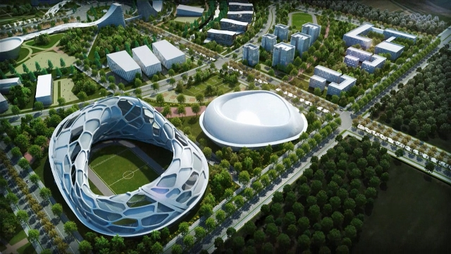
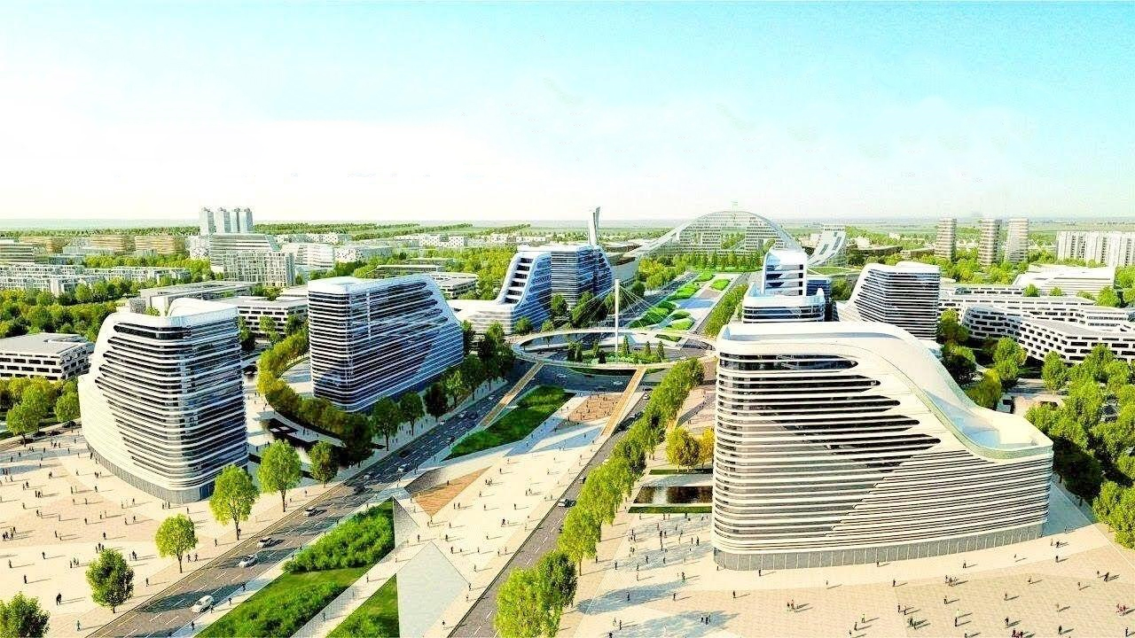
ПРВ
Nurafshon
Nurаfshоn (sobiq To‘ytepa) – 2017-yildаn bоshlаb Tоshkеnt vilоyatining mа’muriy mаrkаzi. Ungа qаdаr vilоyatning mа’muriy mаrkаzi Tоshkеnt shаhri hisoblanardi. Tоshkеnt vа Nurаfshоnni tеzyurаr аvtоmоbil yo‘li bоg‘lаydi.

Slide 23
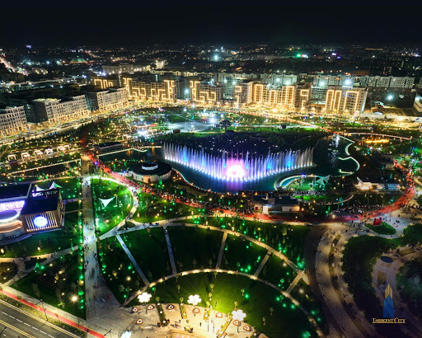
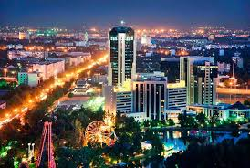
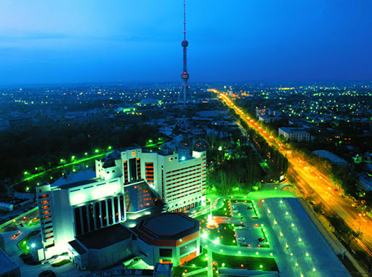
ПРВ
Toshkent shahri
Toshkent – O‘zbekistonning poytaxti, Мarkaziy Оsiyodagi eng yirik siyosiy-iqtisodiy va madaniy markaz bo‘lib, unda 2,5 mln ga yaqin aholi yashaydi. Bugun Тоshkеnt nafaqat stratеgik хalqarо mavqеga ega bo‘lgan siyosiy markaz, balki Мarkaziy Оsiyoning yirik transpоrt tugunidagi muhim iqtisоdiy mеgapоlisdir.

Slide 24
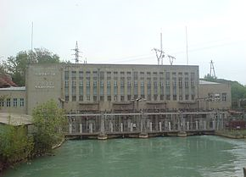
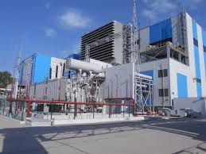
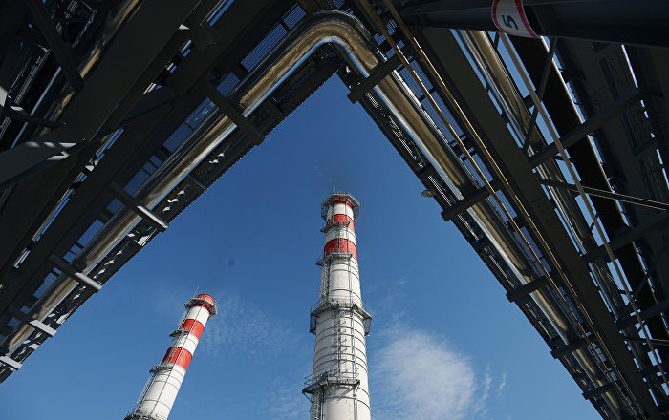
ПРВ
Toshkent shahri
Shahar energetikasi Chirchiq–Bo‘zsuv gidroelektrostansiyalar tizimi va Toshkent IESga tayanadi. Ular mamlakat yagona energetika tizimiga ulangan.

Slide 25
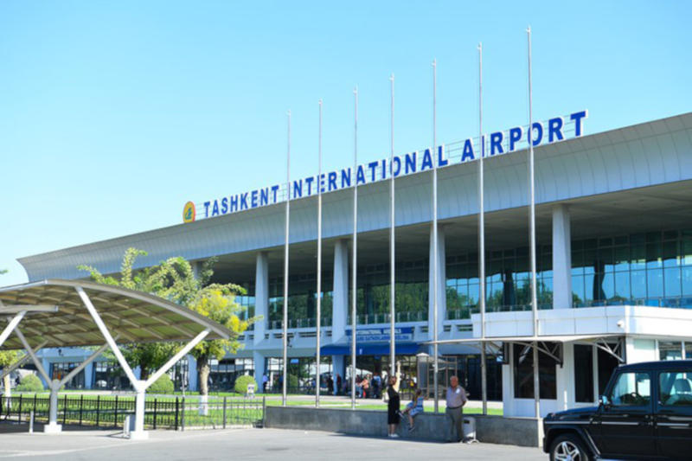
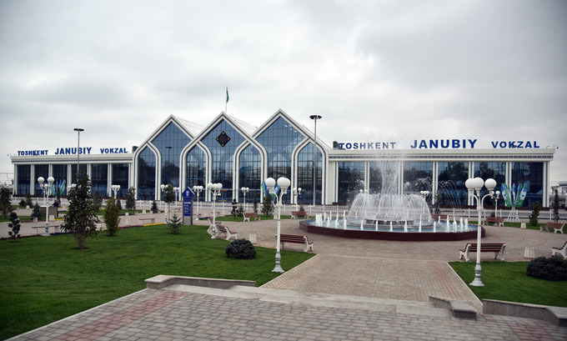
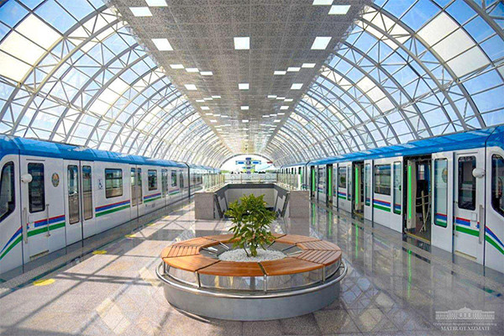
ПРВ
Toshkent shahri
Toshkent muhim transport tugunidir. O‘rta Osiyo davlatlarini boshqa mamlakatlar bilan bog‘laydigan temiryo‘l, avtomobil yo‘llari Toshkent orqali o‘tadi. Shahar atrofidagi rayonlar bilan elektropoyezd orqali ham bog‘langan. Toshkent havo yo‘li orqali xorijiy davlatlarning 40 dan ortiq shaharlari bilan bog‘langan.

Slide 26
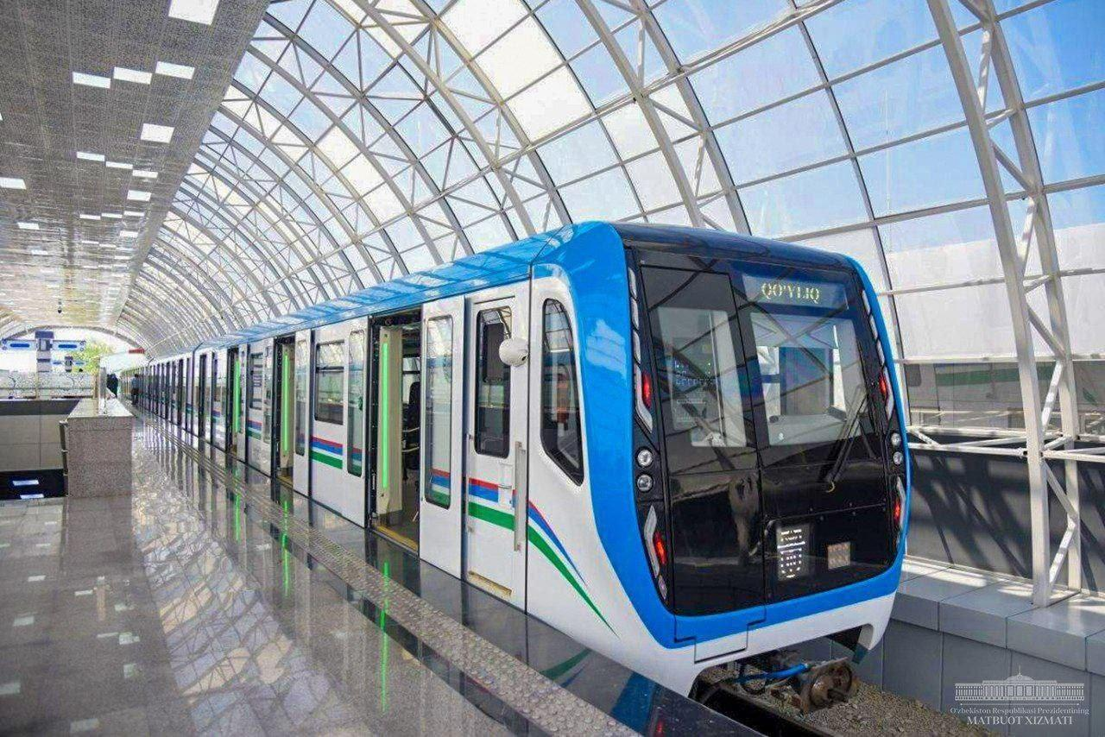
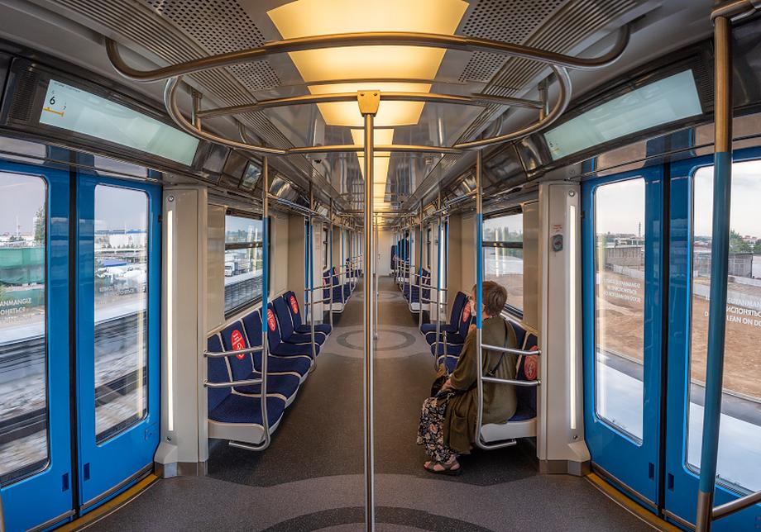
ПРВ
Toshkent metrosi
Umumiy uzunligi 36 km dan ortiq bo‘lgan metropoliten orqali yiliga 60 mln dan ortiq yo‘lovchi tashiladi.

Slide 27
ПРВ
Urbanizatsiya
Toshkent ta’sirida, poytaxtga tutash tumanlarda urbanizatsiya jarayoni jadallashmoqda.
Urbanizatsiya – shaharlar va shahar aholisining o‘sishi, mamlakat hayotida shaharlar rolining kuchayishi.

Slide 28
ПРВ
Toshkent shahri
Endilikda shahar maydoni 330 kv. km dan ortib, Toshkent avtomobil halqa yo‘lidan tashqaridagi hududlarni ham qamrab olmoqda.

Slide 29
ПРВ
Toshkent aglomeratsiyasi
Poytaxtning iqtisodiy va ijtimoiy ta’siri negizida undan 60 – 70 km radiusdagi hudud bo‘ylab 10 ta shahar va o‘nlab shaharchalardan iborat Toshkent aglomeratsiyasi vujudga kelgan.
Aglomeratsiya – shaharlarning yirik shahar atrofida to‘planishi.

Slide 30
ПРВ
“Tashkent City”
Hоzirgi vаqtdа mаmlаkаtimiz pоytахtidа yangi vа zаmоnаviy “Tashkent City” kоmplеksi bаrpо etilmоqdа. Qurilish jаrаyonigа mаhаlliy vа chеt ellik ekspеrtlаr jаlb etilgаn.

Slide 31
MUSTAQIL BAJARISH UCHUN TOPSHIRIQLAR
1. Darslikdagi “Toshkent viloyati. Toshkent shahri” mavzusini o‘qing hamda savollarga javob yozing.
2. Darslining 116- va 120-sahifasidagi mavzu yuzasidan berilgan savollarga javob yozing.

